Slide 1




«Конструктор экологических кейсов - управление формированием компетенций GreenComp на занятиях биологии с помощью инструмента Scaffold»
КГКП «Костанайский высший педагогический колледж»
Управления образования акимата Костанайской области
Кравченко Татьяна Николаевна
преподаватель общеобразовательных дисциплин,
заведующая кафедрой естественно-гуманитарных дисциплин,

Slide 2
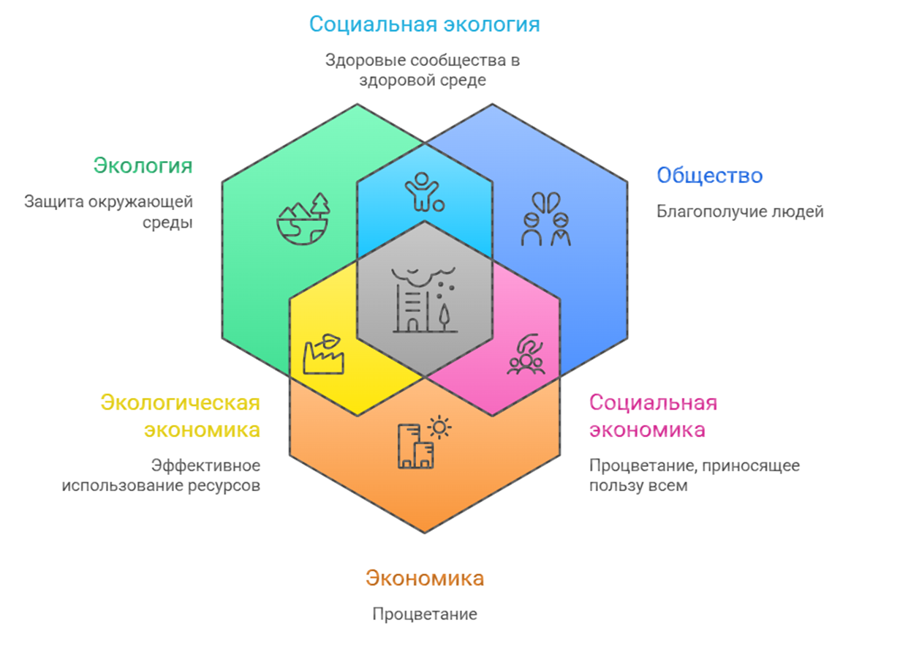


GreenComp
(«зеленые компетенции»)
КОМПЕТЕНЦИИ В ОБЛАСТИ
УСТОЙЧИВОГО РАЗВИТИЯ

Slide 3
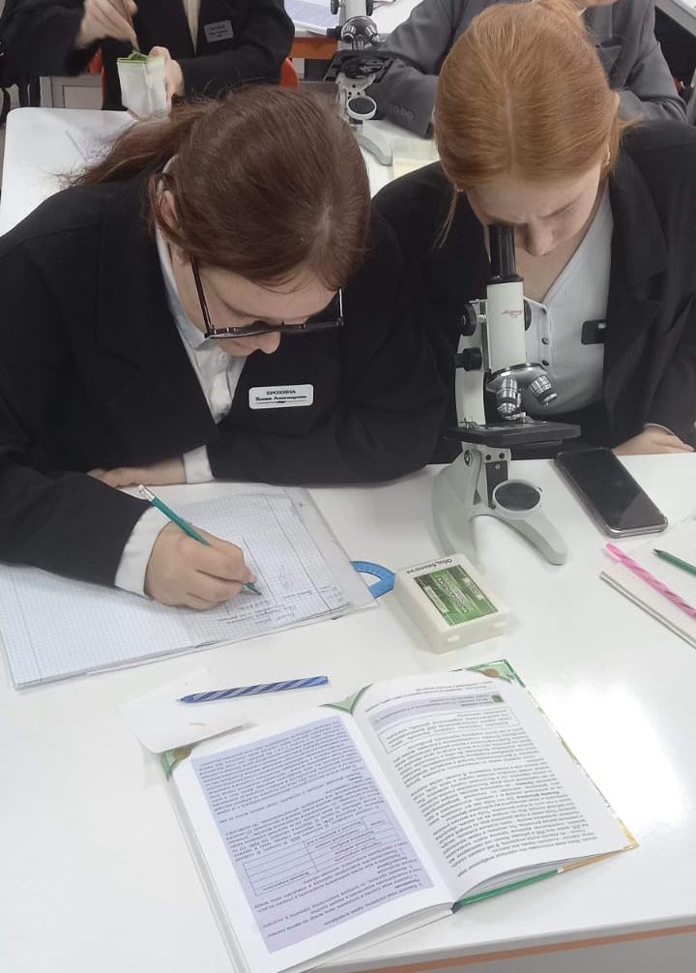
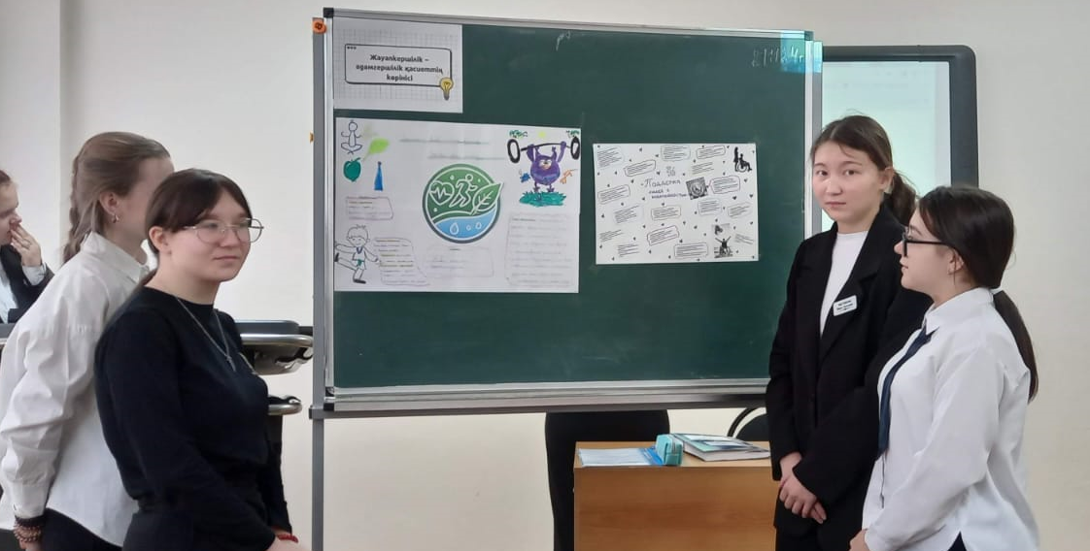
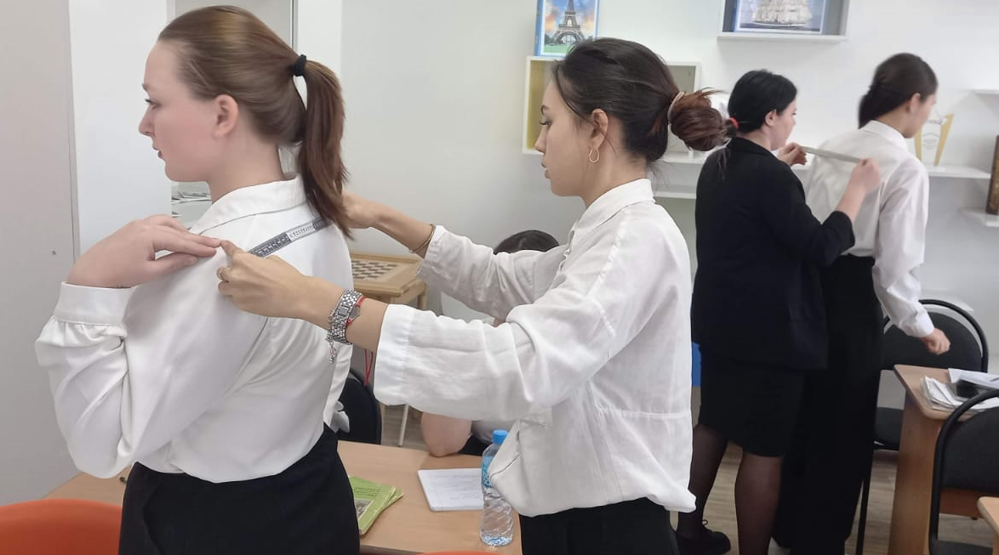
Цель мастер-класса: показать, как с помощью инструмента Scaffold можно целенаправленно конструировать учебные кейсы для формирования компетенций GreenComp на занятиях биологии. А также продемонстрировать, как, меняя метод обучения и оценивания, преподаватель может управлять образовательным результатом и развитием мышления обучающихся.

Slide 4
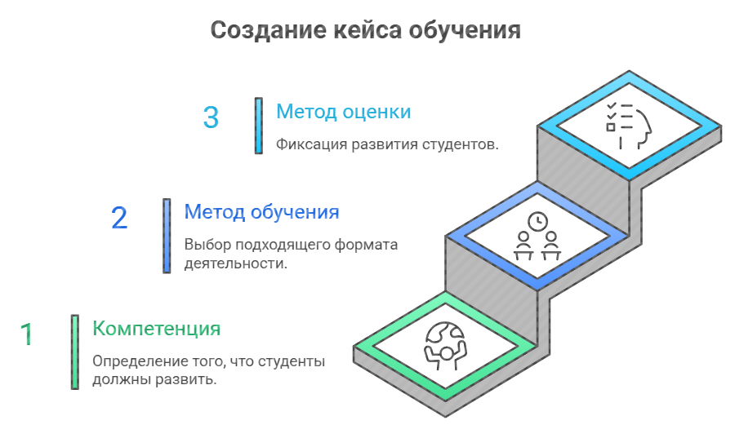




Slide 5
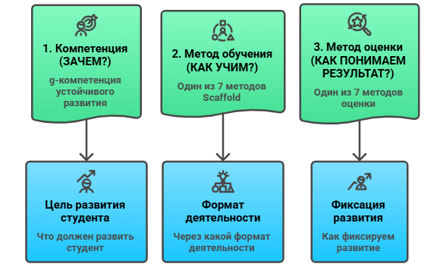

Slide 6
ООД: Биология 10 класс (ОГН)
Тема: «Особенности воздействия электромагнитных и звуковых волн на организм человека».
КОМПЕТЕНЦИЯ | МЕТОД ОБУЧЕНИЯ | МЕТОД ОЦЕНКИ | КЕЙС (СУТЬ)
g.7 грамотность в отношении будущего | Проектно-ориентированное обучение | Формирование оценочных данных | Разработка рекомендаций для подростков по снижению вреда от наушников и гаджетов
g.1 оценка устойчивости | Личностно-ориентированное обучение | Самоанализ | Анализ собственных привычек использования гаджетов и шумовой нагрузки
g.12 индивидуальная инициатива | Педагогика создания ценностей | Аутентичная оценка | Создание памятки для школьников по защите слуха и здоровья
g.11 коллективные действия | Обучение в сотрудничестве | Обратная связь от сверстников | Групповое решение проблемы снижения шума в колледже
g.8 адаптивность | Игровое обучение | Автоматизированная оценка | Моделирование поведения человека в условиях постоянного воздействия электромагнитных волн
g.9 исследовательское мышление | Лабораторный метод | Наблюдение | Мини-исследование влияния шума на концентрацию человека
g.10 политическая активность | Сервисное обучение | Учебные вопросы | Проведение информационной кампании в колледже

Slide 7



КЕЙС 1
Компетенция: g7 грамотность в отношении будущего
Метод обучения: проектно-ориентированное обучение
Метод оценки: формирование оценочных данных
Кейс: группа студентов заметила, что большинство подростков ежедневно используют наушники и гаджеты по 5–8 часов. При этом никто не задумывается о долгосрочных последствиях для слуха, нервной системы и общего состояния здоровья. Перед вами стоит задача - не просто изучить проблему, а предложить решения, которые будут актуальны в будущем.
Задание: разработайте цифровой продукт (инфографика, презентация, видео) с рекомендациями для подростков: как снизить вред от электромагнитных и звуковых воздействий в долгосрочной перспективе.

Slide 8


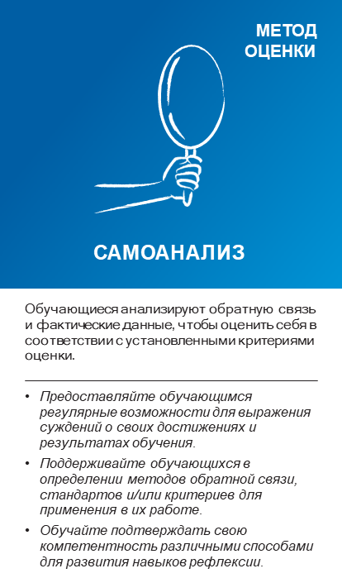
КЕЙС 2
Компетенция: g1 оценка устойчивости
Метод обучения: личностно-ориентированное обучение
Метод оценки: самоанализ
Кейс: вы начинаете замечать, что устаете после длительного использования телефона и наушников, но не понимаете, насколько это влияет на ваше здоровье. Чтобы разобраться, вы решили проанализировать свой образ жизни и повседневные привычки.
Задание: проанализируйте свой день: зафиксируйте время использования гаджетов, уровень шума и сделайте вывод - насколько ваши привычки соответствуют принципам сохранения здоровья.

Slide 9



КЕЙС 3
Компетенция: g12 индивидуальная инициатива
Метод обучения: педагогика создания ценностей
Метод оценки: аутентичная оценка
Кейс: в школе, где вы проходите практику, ученики активно используют наушники и телефоны, но не знают о рисках. Учителя обеспокоены, но у них нет готовых материалов для работы с детьми.
Задание: создайте практический продукт (памятку, чек-лист, мини-гайд) для школьников «Как сохранить слух и здоровье в цифровом мире» и представьте его реальной аудитории.

Slide 10



КЕЙС 4
Компетенция: g11 коллективные действия
Метод обучения: обучение в сотрудничестве
Метод оценки: обратная связь от сверстников
Кейс: в колледже студенты жалуются на шум: громкие разговоры, музыка в наушниках, постоянный фоновый шум. Администрация предлагает студентам самим найти решение проблемы.
Задание: в группе разработайте конкретные предложения по снижению шумовой нагрузки в колледже и представьте их. После этого получите обратную связь от других групп и доработайте решение.

Slide 11


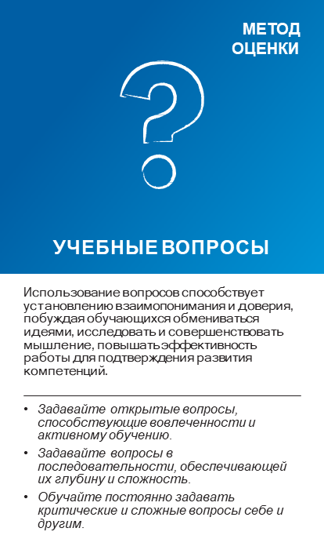
КЕЙС 5
Компетенция: g8 адаптивность
Метод обучения: обучение в игровой форме
Метод оценки: учебные вопросы
Кейс: представьте, что вы живёте в мире будущего, где человек постоянно находится под воздействием электромагнитных волн и шума. Условия жизни изменились, и вам необходимо адаптироваться, чтобы сохранить здоровье.
Задание: примите роль человека будущего и предложите стратегии адаптации. Ответьте на вопросы:
- какие привычки нужно изменить?
- какие технологии помогут защититься?
- какие риски останутся?

Slide 12


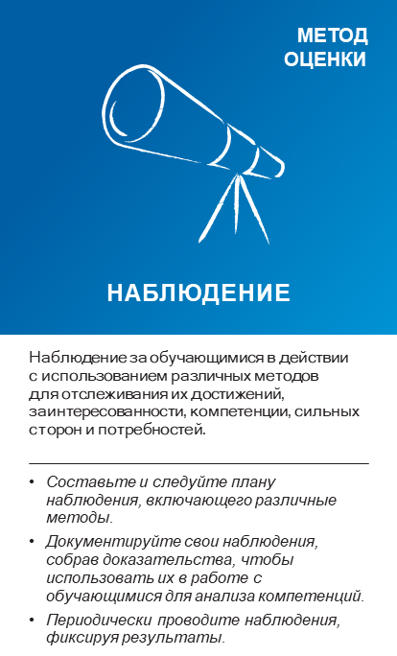
КЕЙС 6
Компетенция: g9 исследовательское мышление
Метод обучения: лабораторный метод
Метод оценки: наблюдение
Кейс: вы замечаете, что в шумной среде вам сложнее сосредоточиться на учебе. Возникает вопрос: действительно ли уровень шума влияет на концентрацию?
Задание: проведите мини-исследование и сравните выполнение задания в тишине и при наличии шума. Зафиксируйте результаты с помощью цифрового приложения «Шумомер» и сделайте вывод о влиянии шума на работоспособность.

Slide 13

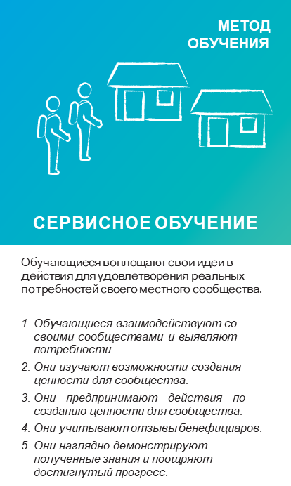
КЕЙС 7
Компетенция: g10 политическая активность
Метод обучения: сервисное обучение
Метод оценки: аутентичная оценка
Кейс: в колледже многие студенты не задумываются о вреде шума и электромагнитных волн. Вы понимаете, что проблема носит массовый характер и требует информирования.
Задание: организуйте информационную кампанию (посты в соцсетях, плакаты, выступления) о влиянии электромагнитных волн на здоровье человека и представьте результаты любой аудитории колледжа.

Slide 14

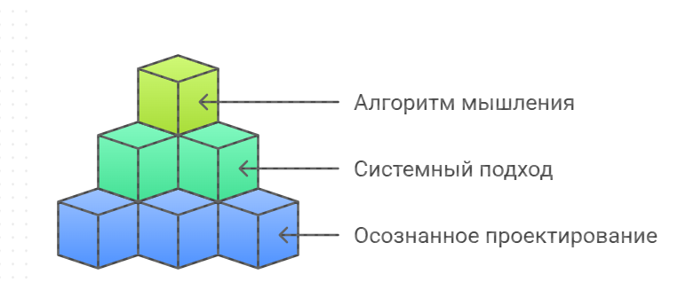
Scaffold - это алгоритм педагогического мышления

Slide 15
«Конструктор экологических кейсов - управление формированием компетенций GreenComp на занятиях биологии с помощью инструмента Scaffold»
КГКП «Костанайский высший педагогический колледж»
Управления образования акимата Костанайской области
Кравченко Татьяна Николаевна
преподаватель общеобразовательных дисциплин,
заведующая кафедрой естественно-гуманитарных дисциплин,

